Slide 1


EBSCOhost* 이용 가이드
- Military & Government Collection -
* EBSCOhost: 엡스코 제공 학술 데이터베이스 이용 인터페이스
13 | www.ebsco.com

Slide 2




포함한, 대표 원문(Full-Text) 제공 해외 학술 데이터베이스
Military & Government Collection
국방, 군사 및 정부부처 등과 관련 분야의 학술자료와 연구정보를
약 280종 이상의 관련 매거진, 저널, 업계 출판물 포함 (특히, 121종
이상의 peer-reviewed 저널 제공)
국방 및 군사임무 관련 연구자, 분석가, 정책 연구, 학부생 등 해당
주제의 연구자들을 위한 특화 데이터베이스
International Security
War & Society
Journal of International Affairs
Armed Forces Comptroller
1993 to present
2006 to present
1975 to present
1990 to present
13 | www.ebsco.com

Slide 3

PART 1
PART 2
기본 활용 도구 (TOOLS)
PART 3
개인화 기능 (MyEBSCO)
검색 & 탐색 (RESEARCH)
기본 화면 및 고급 검색 화면
검색 결과 보기
각 제한자(패싯) 확인
레코드 상세 보기
출판물 명 찾아보기
원문 뷰어 설명
기본 도구 모음 설명
인용하기 (Cite)
반출하기 (Export)
HTML 원문(Full-text) 번역 &
읽어주기 (Text-to-Speech)
MyEBSCO란?
개인 계정 생성 방법
폴더에 레코드 추가 및 활용 기능
  여러 건의 레코드 한꺼번에 인용(Cite)
  여러 건의 레코드 동시에 반출(Export)
  여러 건의 레코드 한꺼번에 CSV 형식으로 반출하기
13 | www.ebsco.com

Slide 4

검색 & 탐색 (RESEARCH)
PART 1
기본 화면 및 고급 검색 화면
검색 결과 보기
각 제한자(패싯) 확인
레코드 상세 보기
출판물 명 찾아보기
RESEARCH
13 | www.ebsco.com

Slide 5
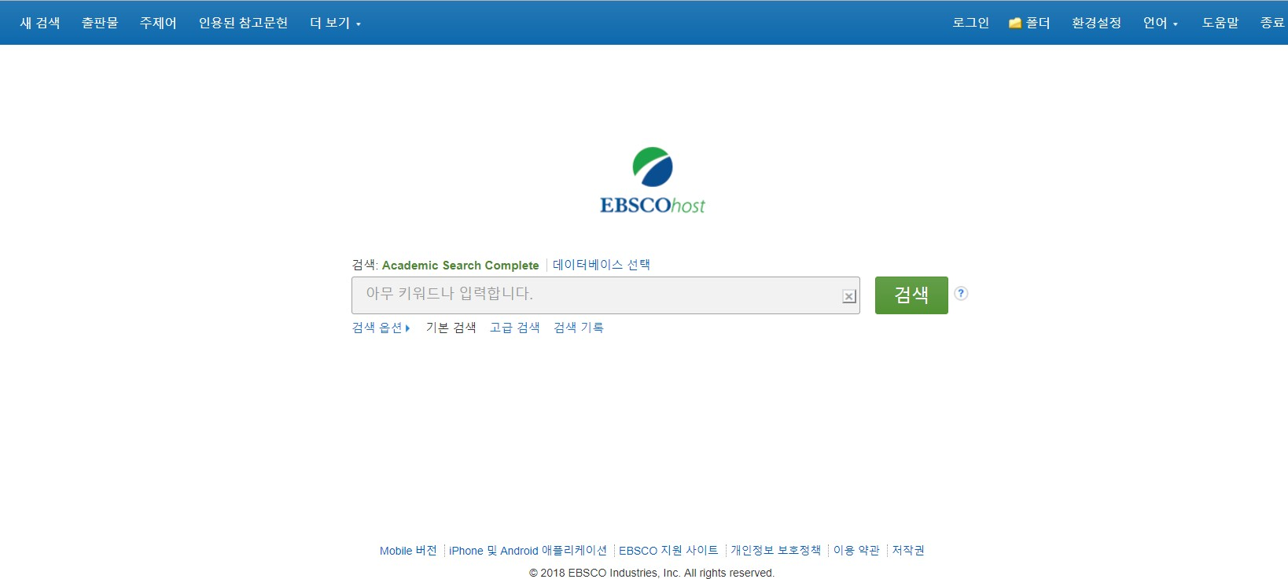
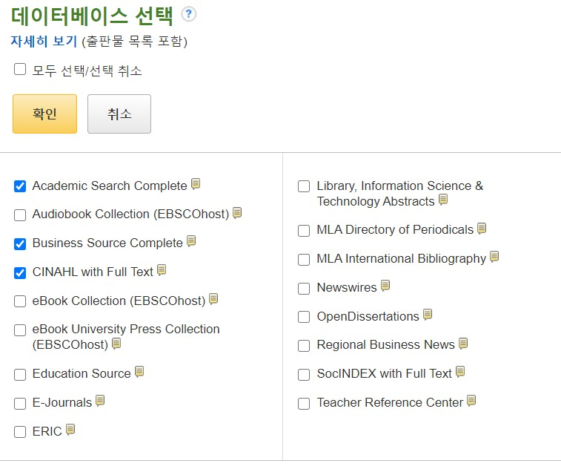
기본 검색 - 초기 화면 구성
데이터베이스 접속 시 초기 화면. 기본 검색 창과 상단 도구 바 이용 가능
데이터베이스 탐색 도구
개인화 (My EBSCO)
도구
*검색 가능한 데이터베이스 목록 확인 가능
*검색하는 데이터베이스 정보 확인
데이터베이스 기본 검색박스
도서관에서 구독 중인 EBSCOhost 데이터베이스를 다중 선택하여 통합 검색할 수 있습니다.
13 | www.ebsco.com

Slide 6
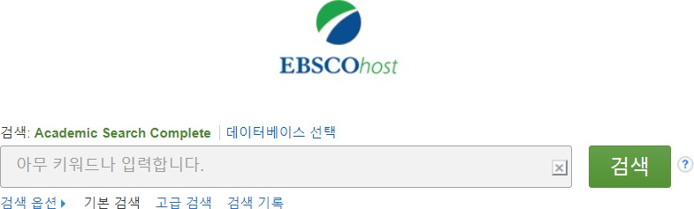
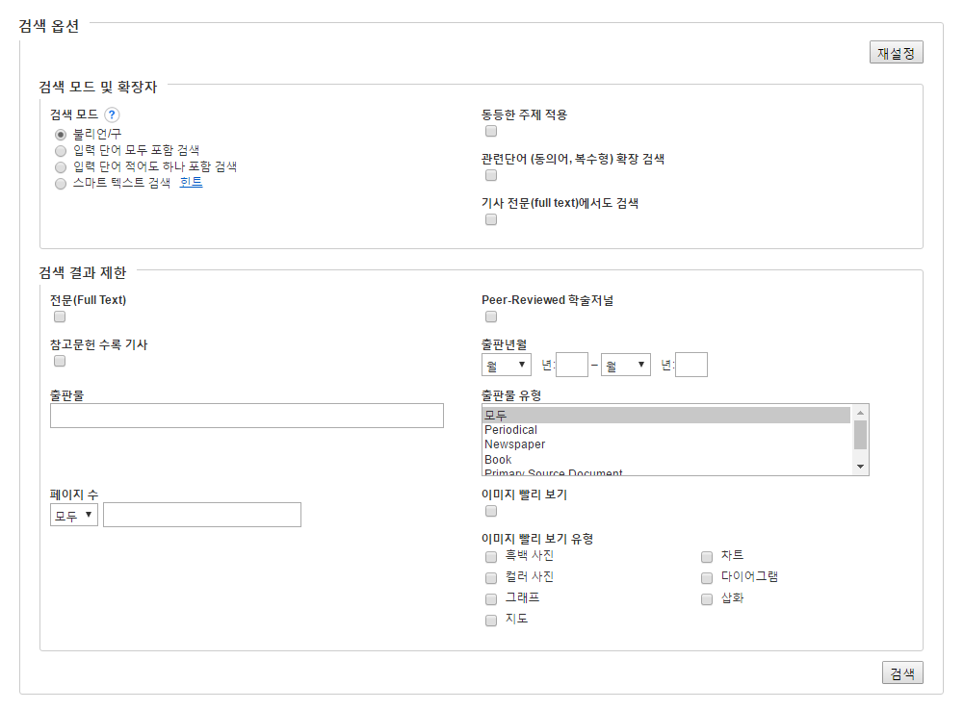








기본 검색 – 검색 옵션
기본 검색 창 하단 - 검색 옵션을 클릭, 다양한 기본 검색 옵션 확인 가능
1
2
Click!
3
5
4
주요 검색 제한자 및 확장자
1• 검색 모드: 검색할 단어 조합 모드변경
2• 확장자: 확장 검색을 위한 도구
3• 전문 (Full Text) : Full –text (PDF or HTML) 포함만 검색
4• Peer reviewed 학술저널 : 학술저널 기사만 검색
5• 참고문헌 수록 기사 : 참고문헌 색인기사만 검색
6• 출판물 유형 : 출판물 Type 지정
6
13 | www.ebsco.com

Slide 7
기본 검색 – 기본 연산자 이해 & 활용
불리언 연산자 (Boolean Operators)를 이용한 기본 키워드 검색 방법
AND
OR
NOT
SNS
Addiction
college
university
Addiction
Game
SNS and Addiction
college or university
Addiction not Game
순서에 관계없이 college 나 university 중 하나 이상 포함된 결과
순서에 관계없이 SNS 과 Addiction 모두 포함된 결과
Addiction 은
포함되지만, Game은 제외된 결과 출력
13 | www.ebsco.com

Slide 8

기본 검색 – 기본 연산자 이해 & 활용
불리언 연산자 (Boolean Operators) + 괄호를 이용한 키워드 그룹화
(SNS or Social Networking Site) and Addiction
Social Networking Site
SNS
보다 정확하고 구체적인 불리언 연산자 조합을 위해 괄호 ( )를 이용하여 여러 키워드 그룹화 가능
= 검색 식을 통한
검색의 구체화 가능
Addiction
13 | www.ebsco.com

Slide 9
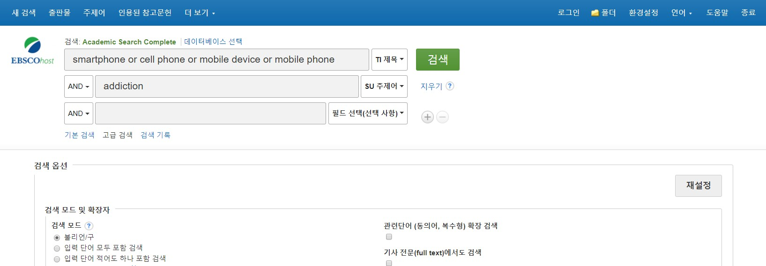




고급 검색 – 효율적인 검색 박스
기본 검색 창 하단 – 고급 검색을 클릭, 다양한 고급 검색 옵션
1
2
3
고급 검색 화면
활용 방법
1• 키워드 입력 후 “필드 선택” 메뉴에서 검색대상 필드를 선택합니다. (각 검색식을 AND/ OR / NOT 조합)
(미 선택 시, 기본검색필드 (기사명/저자명/저널명/주제어/키워드/초록) 에서 검색 실행)
버튼 클릭 시, 검색어 입력 창 / 필드 선택 창을 추가할 수 있습니다.
2•
3• 검색 제한자 및 확장자 선택 후, Search 버튼을 클릭하여 검색을 수행합니다.
13 | www.ebsco.com

Slide 10
기타 검색 연산자
Wild Card, Truncation, Phrases
종류 | 기호 | 설명 | 예시
Wildcard 와일드카드 | ? | 하나의 문자 대체 | ne?t 입력 시, next, neat, nest 등 검색 단, net은 검색하지 않음
Wildcard 와일드카드 | # | 철자법이 다른 단어에 대한 검색 수행 | colo#r 입력시, color, colour 검색
Truncation 절단 검색 | * | 여러 문자 대체 | therap* 입력 시, therapy, therapies, therapist, therapists, therapeutic, therapeutically 등 검색
Phrases 구 검색 | “ ” | 정확하게 일치하여 검색 | “perceived stress scale” 입력 시 정확하게 일치한 값만 검색 (stress scale, scale of perceived stress 등은 검색 되지 않음)
★ 유의사항
물음표(?)가 마지막에 있는 기사(article) 및 제목 등은 물음표를 제거 후 검색 추천: Wild Card로 인식
ex) Will Turkey Vote to Give Erdogan Even More Power? → Will Turkey Vote to Give Erdogan Even More Power로 검색
Wildcard와 Truncation 동시 사용 금지: p#ediatric* 검색 시 P*과 동일함.
13 | www.ebsco.com

Slide 11
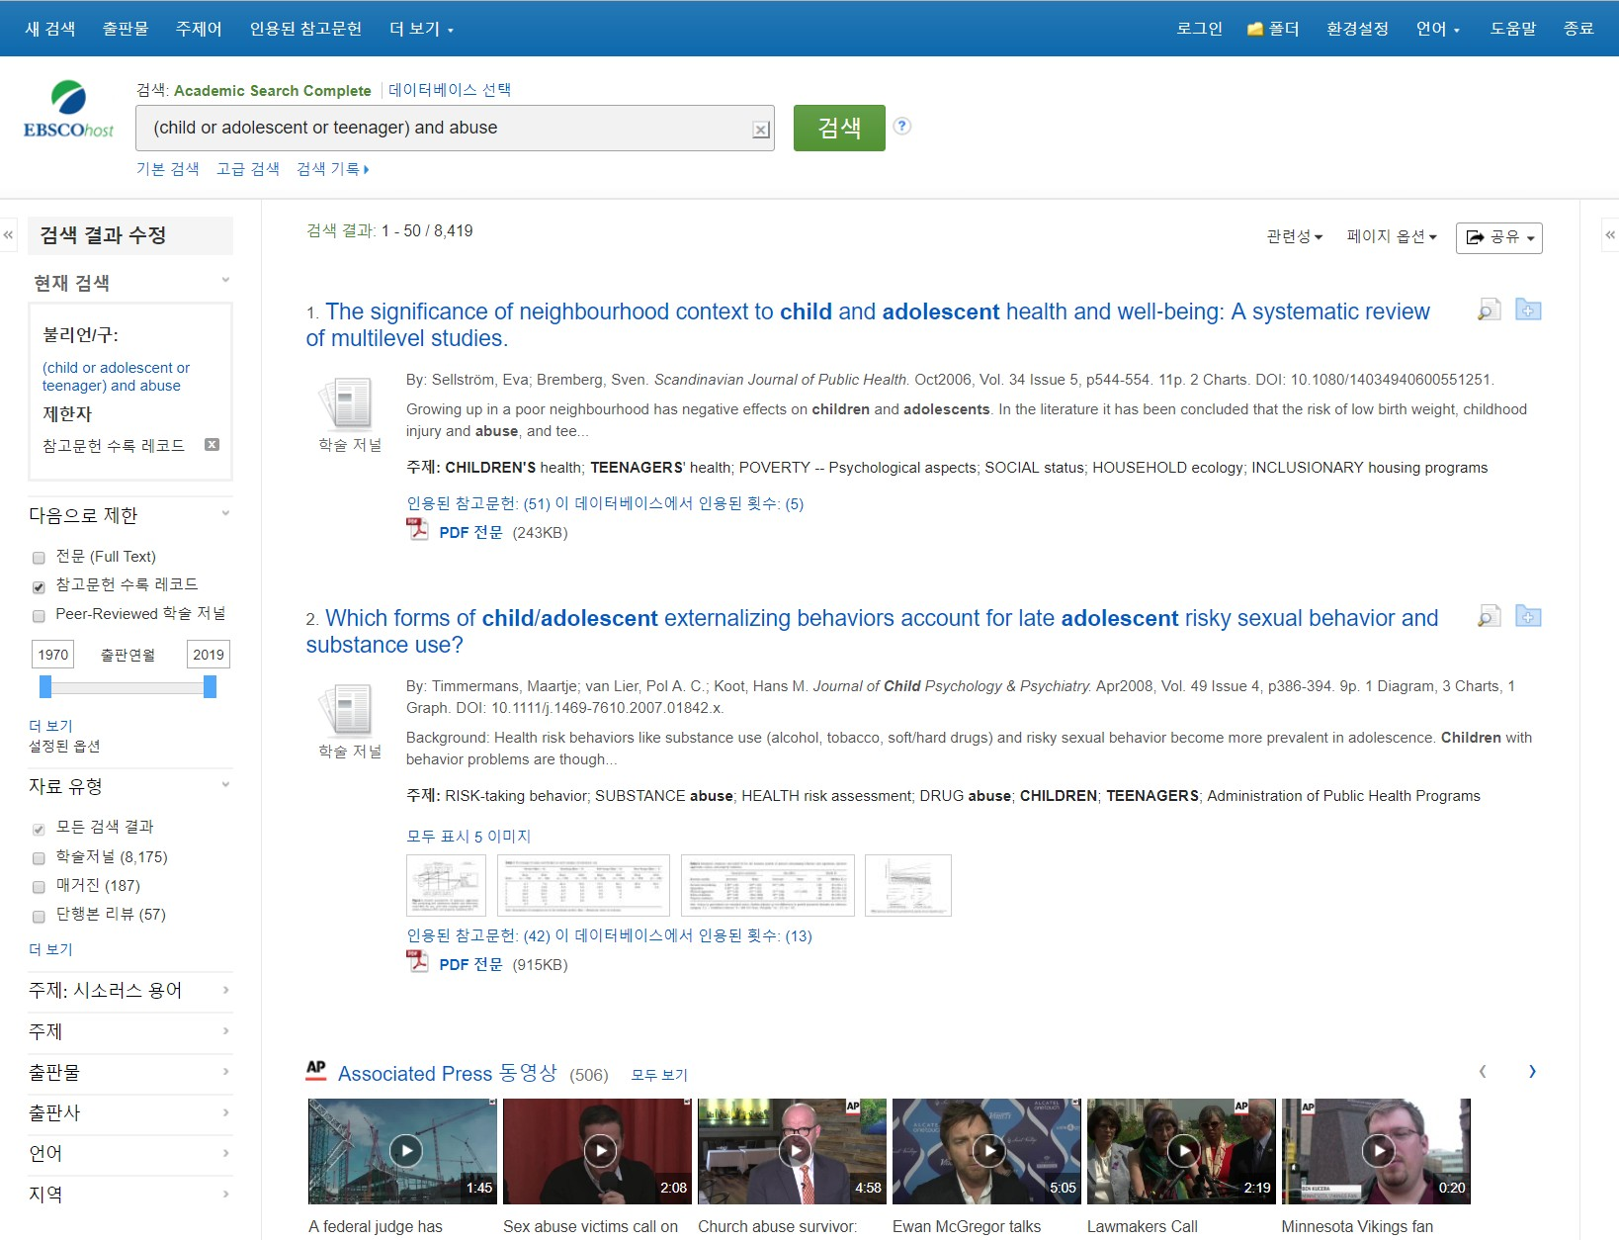



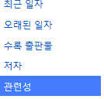


검색 결과 – 결과 정보 확인하기
관련도순 기본 출력, 최근/오래된 일자/출판물 순 등으로 재정렬 가능
결과화면 용어 정리
1• 페이지당 50건씩 출력 (조정 가능)
2• 검색 결과 재정렬
1
2
최신 순 정렬
오래된 순 정렬
출판물 알파벳 순 정렬
3
3• 기사 상세 정보 가기
→ 기사 제목 클릭
4• 제공 원문 바로가기
4
→
PDF 형식
HTML 형식 제공
5
5• AP 통신 제공 비디오 클립 제공
13 | www.ebsco.com

Slide 12


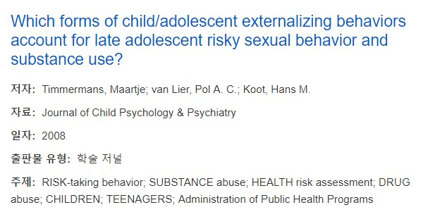

검색 결과 – 결과 정보 확인하기
관련도순 기본 출력, 최근/오래된 일자/출판물 순 등으로 재정렬 가능
결과화면 용어 정리
5• 해당 기사 미리보기
6• 개인 폴더 담기
→ 개인화 기능 (MyEBSCO Folder 내 저장 가능)
5 6
7• 이미지 바로 보기
8• 기사 인용/피인용 정보
인용된 참고문헌 = 해당 기사가 참고한 참고 문헌 리스트 보기 (42건)
이 데이터베이스에서 인용된 횟수 = 현재 검 색되는 데이터베이스에 타 문헌에 인용된 횟 수 (13회)
7
8
13 | www.ebsco.com

Slide 13
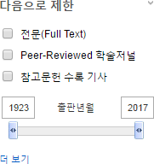
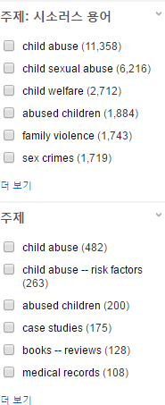
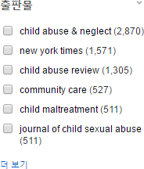
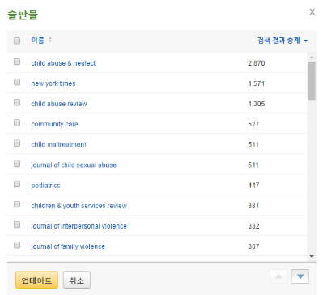

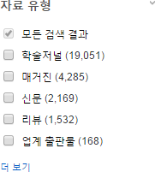


검색 결과 – 결과 정보 확인하기
관련도순 기본 출력, 최근/오래된 일자/출판물 순 등으로 재정렬 가능
주요 패싯/제한자 별 정리
기본 제한자
5
주제 별 제한
출판물 별 제한
1
2
3
4
자료유형 별 제한자
Click!
1• 원문 제공 결과로만 제한하기
2• peer-reviewed 된 결과로만 제한
3• 인용/피인용문헌 정보 제공 결과로만 제한
4• 연도제한 (슬라이드 바 이용)
5• 주제 (시소러스 용어) vs 주제
→ 시소러스 용어: EBSCO 제작 “주제 용어”
주제: 저자/초록 제공 “주제 용어”
상위 50건 리스트 보기
13 | www.ebsco.com

Slide 14
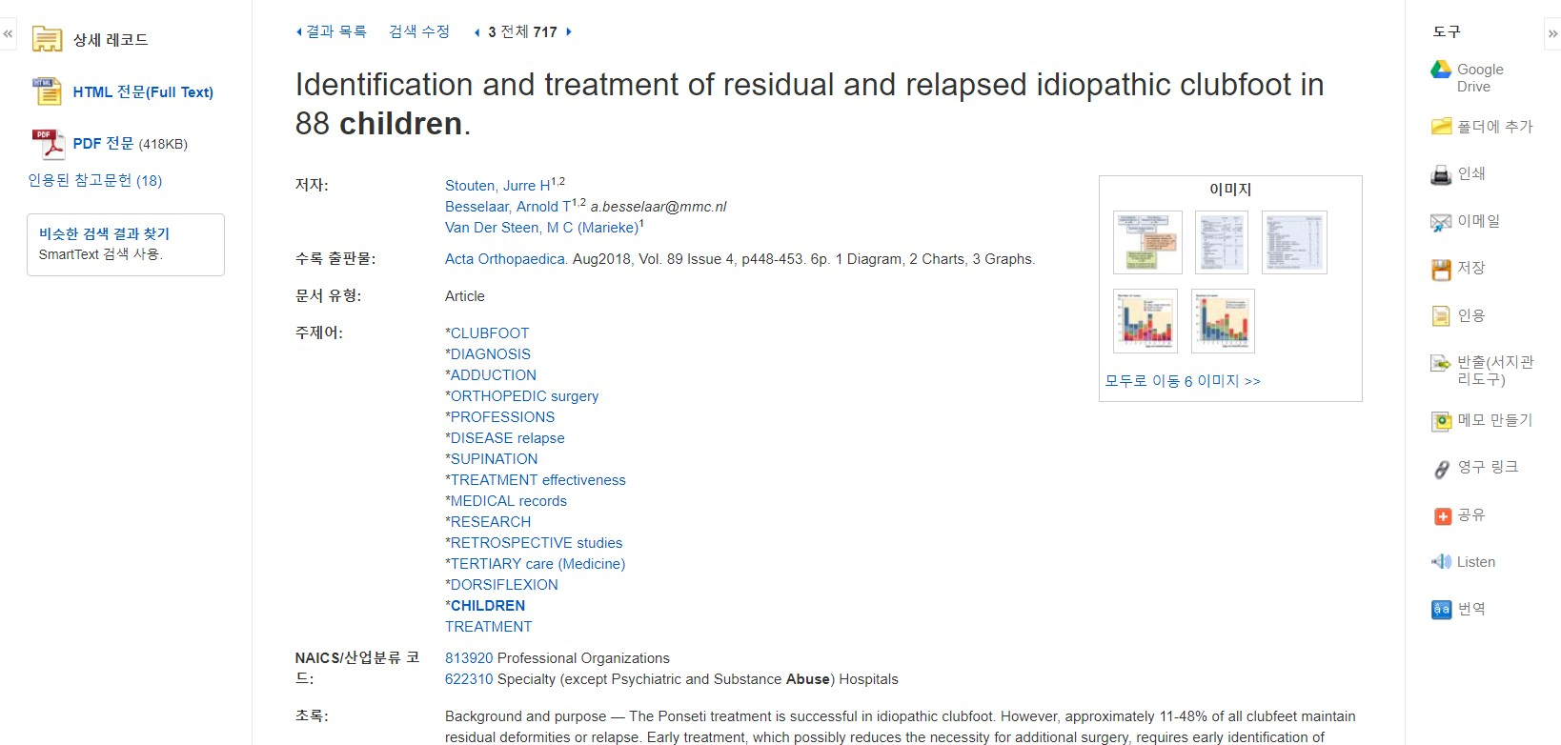

검색 결과 – 상세 레코드 보기
해당 기사의 저자정보, 주제, 초록, ISSN 등 상세정보 열람 가능
3
1
2
1• 제공 원문 보기 (PDF 또는 HTML 포맷으로 제공)
2• 기사의 상세 서지 정보 제공 (저자사항, 해당 출판물 바로가기, 주제어/키워드, 전체 초록 등)
3• 기본 활용 도구 모음 (Tool 페이지 참고)
상세 정보 주요 내용
13 | www.ebsco.com

Slide 15

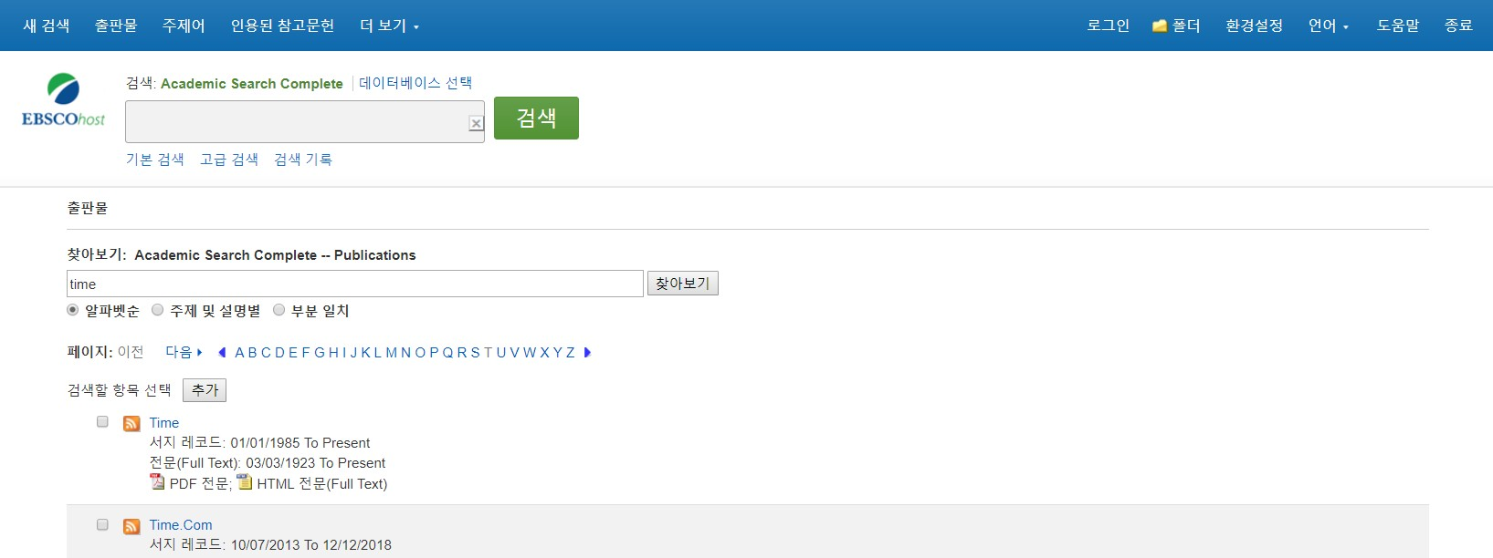
출판물 명으로 찾아보기 (브라우징)
전체 수록 출판물에 대한 알파벳순 탐색 및 저널명/주제 검색 가능
1
Click!
2
출판물 명 입력 후 찾아보기
원문(Full-text) 제공 여부 제공 원문 포맷 정보
서지 또는 원문 제공 커버리지 정보 제공
1• 출판물 명으로 검색하기 위해 “출판물” 클릭
2• 알파벳 순: 알파벳 순 검색
주제 및 설명별: 수록된 특정 주제분야 모두 살펴보고자 할 경우 ex) Education입력 시, 주제가 Education 인 모든 출판물 검색
부분 일치: 출판물 명이 검색하고자 하는 키워드를 포함하는 경우 선택
주요 기능
13 | www.ebsco.com

Slide 16
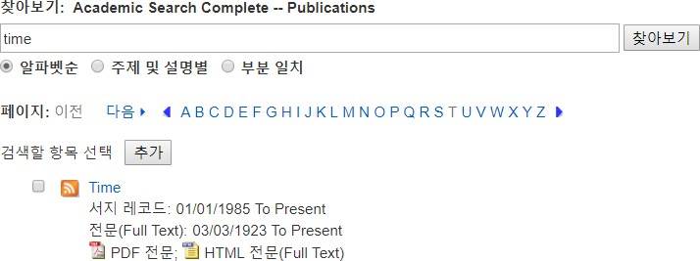
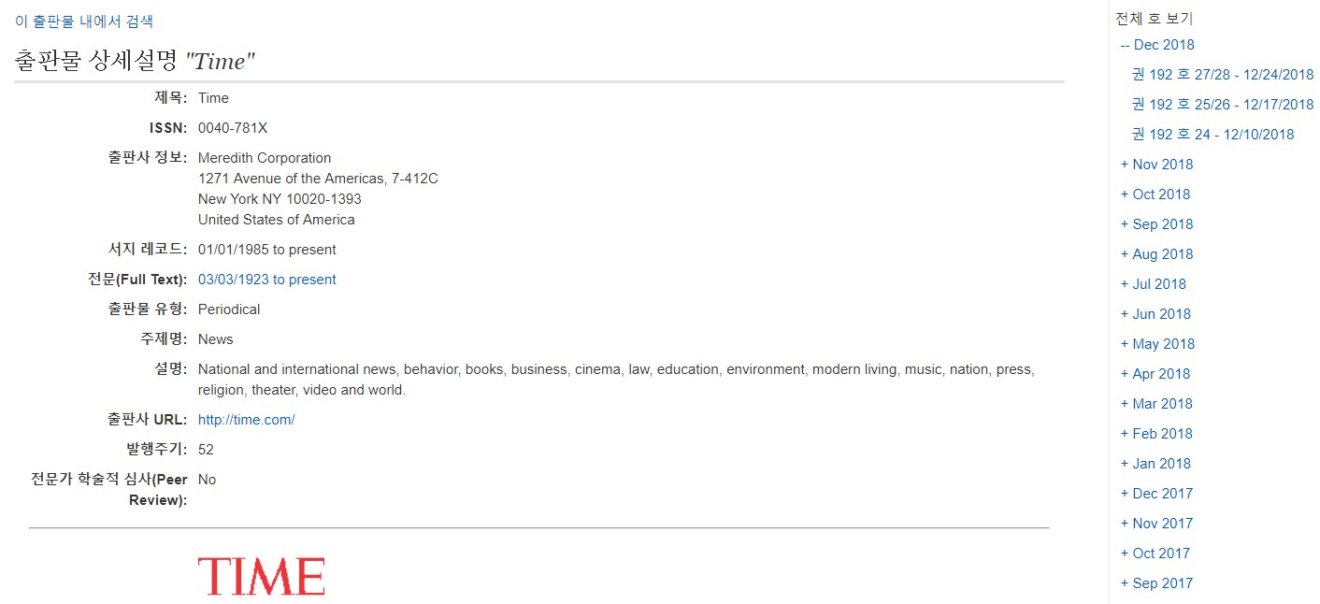


출판물 명으로 찾아보기 (브라우징)
전체 수록 출판물에 대한 알파벳순 탐색 및 저널명/주제 검색 가능
출판물 + 불리언 연산자를 통해 재 검 색 링크
1
3
Click!
4
2
저널 상세정보
색인-원문 Coverage, 주제분야, 발행사항 등
주요 기능
1• 상세 발행 사항 정보
₂• 모든 원문(전문) 제공 컨텐츠 검색결과로 보기
3• 서지/원문 제공 TOC (Table of Content) 차례 보기
₄• 해당 이슈/볼륨만 검색 결과로 보기
13 | www.ebsco.com

Slide 17
기본 활용 도구 (TOOLS)
PART 2
원문 뷰어 설명
기본 도구 모음 설명
인용하기 (Cite)
반출하기 (Export)
HTML 원문(Full-text) 번역 & 읽어주기
(Text-to-Speech)
TOOLS
13 | www.ebsco.com

Slide 18
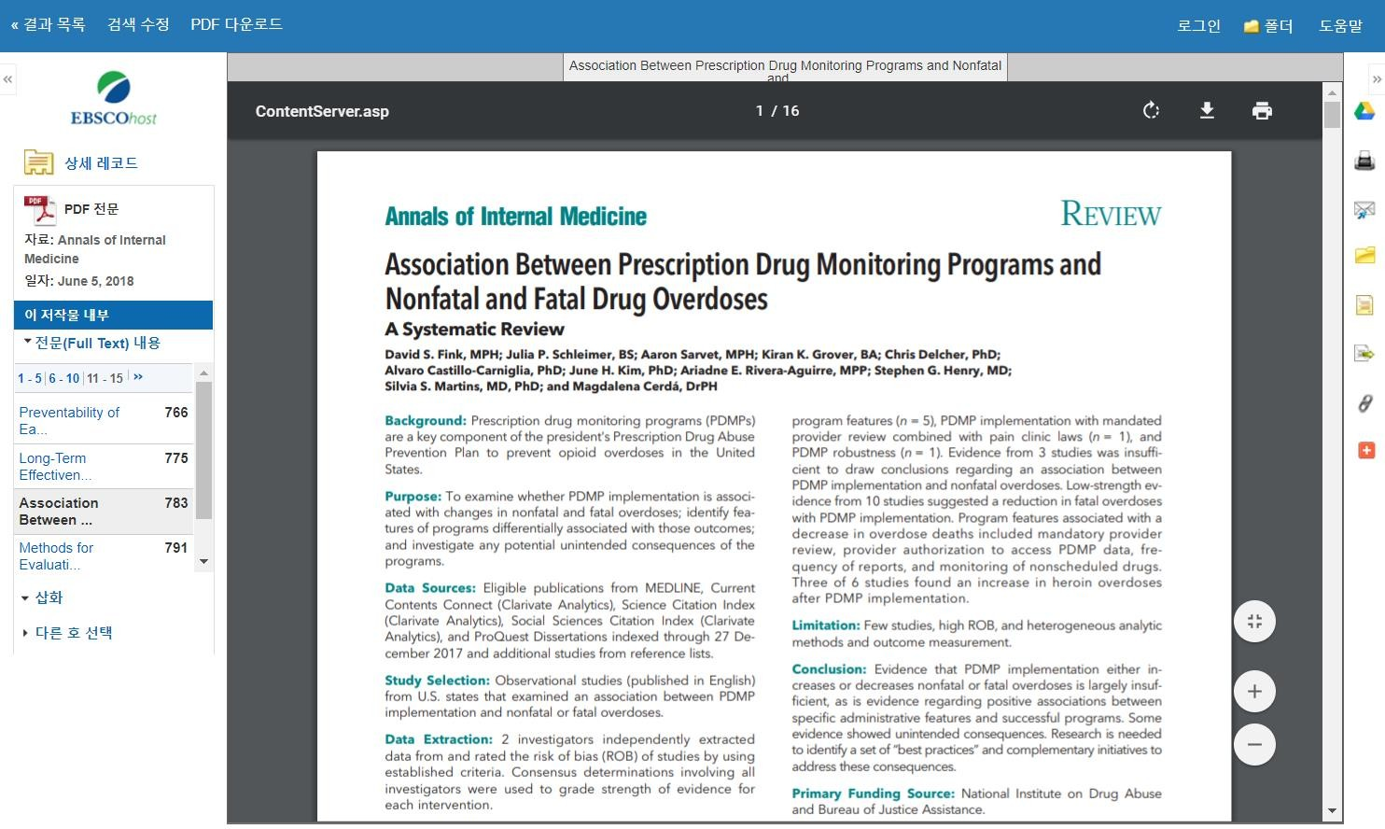





PDF 원문(Full-text) 뷰어
PDF 뷰어를 통해 원문을 다운로드 / 프린트 / 인용 / 반출 등 활용 가능
PDF 뷰어
1
1• 결과 목록/ 검색 수정 네비게이션
2• 해당 출판물의 타 기사로 이동 (기사 이동 네비 게이션)
3• PDF 다운로드 or
인쇄(프린트)
→ 실제 PC에
저장 하기
3
2
폭 맞추기
뷰어 확대 및 축소
13 | www.ebsco.com

Slide 19







효율적인 기본 도구 활용 하기
해당 기사를 통해 간단하게 이용할 수 있는 기본 도구 설명
기본 도구 모음 - 주요 도구 설명
개인화 기능
 | 폴더 넣기 | 개인화 기능 → 개인 폴더에 해당 기사 추가 (페이지 상 단 를 통해 이용
 | 인쇄하기 | 해당 기사의 서지사항 인쇄 (원문/전문 인쇄 시 PDF/HTML 다운로드 후 인쇄)
 | Email 보내기 | 해당 기사의 서지사항 이메일 보내기 (원문 제공 시 원문 포함 보내기 가능)
 | 저장하기 | 해당 기사의 서지사항 파일로 저장 Import
 | 인용하기 | 해당 기사를 인용하고자 할 때 이용 (MLA, APA, Harvard, AMA 등 형식 자동 제공) Impor
 | 반출하기 | 서지 관리도구 (EndNote, RefWorks, Mendeley 등)으로 직접 반출 (RIS 형식 등)
 | 노트/메모작성 | EBSCOhost 인터페이스 자체에 개별 노트/메모 작성 가능
ant
tant
Important
자주 이용되는 기능으로 상세한 내용은 다음 페이지 참고
13 | www.ebsco.com

Slide 20
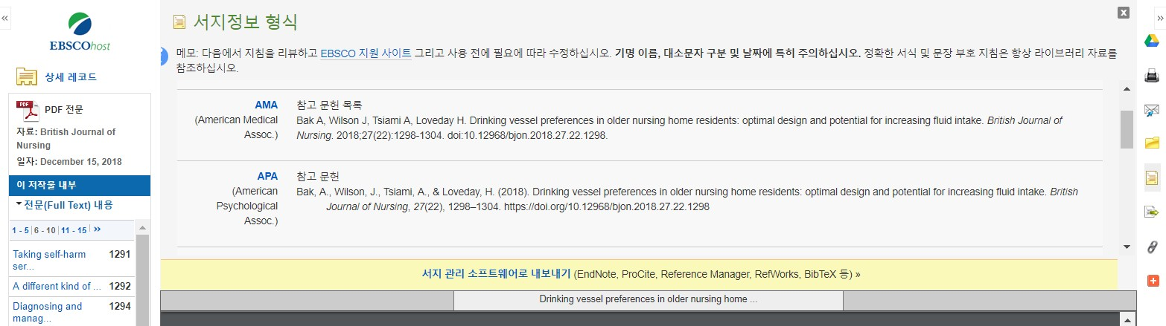
인용하기
공통적으로 쓰이는 서지정보 형식 (Reference Style)등을 자동으로 제공하여 간단하게 복사/붙여넣기 가능.
Important
인용하기
제공 서지정보 형식 (Reference Styles)
ABNT (Brazilian National Standards)
AMA (American Medical Assoc.)
APA (American Psychological Assoc.) = 미국 심리학회 제공. 인용 형식
(주로 사회과학 분야에서 많이 사용)
Chicago/Turabian: Author-Date
Chicago/Turabian: Humanities
Harvard: Australian
Harvard
MLA(Modern Language Assoc.) = 미국 현대 어문학 협회에서 만든 인용 형식
Vancouver/ICMJE = 국제의학학술지편집인위원회(ICMJE)에서 제공. 임상의학, 생의학 분야
13 | www.ebsco.com

Slide 21
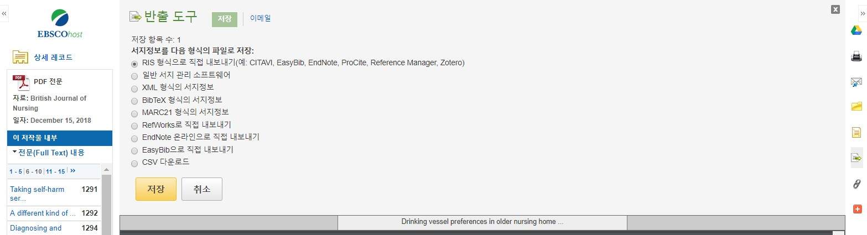






반출하기
기사의 서지사항을 다양한 서지 관리 도구(소프트웨어)로 반출하여 저장 가능
Important
주의사항: 서지관리 소프트웨어는 도서관에 구독 여부에 따라 상이
엑셀(Excel) 형식으로 반출 가능
반출하기
주요 제공 서지반출 형식 및 소프트웨어
Direct Export in RIS Format (e.g. CITAVI, EasyBib, EndNote, ProCite, Reference Manager, Zotero)
*RIS Format 은 기본 서지사항 반출 형식
13 | www.ebsco.com

Slide 22


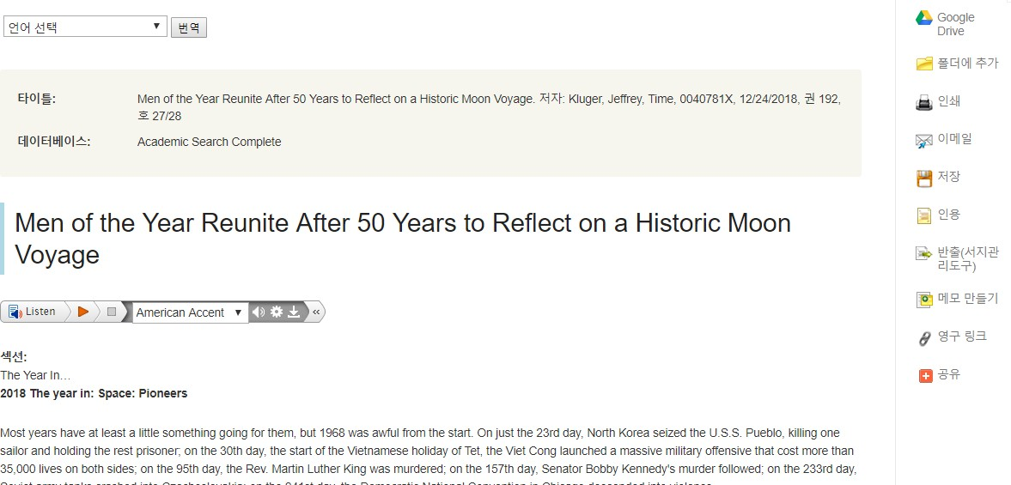
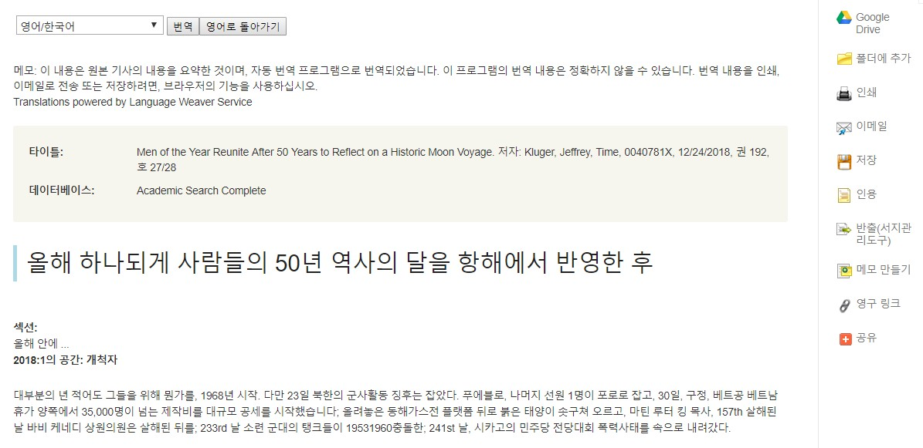
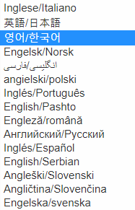
HTML 원문: 번역 및 읽어주기
HTML 형식으로 되어 있는 원문(Full-text)일 경우에만 사용 가능
번역하기
HTML Only
* Time, Sports Illustrated 등 보통 매거진 원문
(Full-text)이 HTML 형식을 제공
1
1• HTML 원문(Full-text) 확인 및 접근
2• 기사 언어 확인 후 번역하고 싶은 언어 선택
3• 번역된 본문 확인
→ 번역된 본문은 기계어 번역으로 참고용으로만 사용
2
3
다양한 언어로 번역 제공
13 | www.ebsco.com

Slide 23

HTML 원문: 번역 및 읽어주기
HTML 형식으로 되어 있는 원문(Full-text)일 경우에만 사용 가능
HTML Only
읽어주기 (Text-to-Speech)
* Time, Sports Illustrated 등 보통 매거진 원문
(Full-text)이 HTML 형식을 제공
1
1• HTML 원문(Full-text) 확인 및 접근
2• 기사 본문 내 읽어주기 기능 확인
→ 하단 상세 기능 확인
2
나라 별
액센트 설정
환경 설정
빠르기 / 하이라이트 색상 등 변경
MP3 파일로 다운로드
13 | www.ebsco.com

Slide 24
개인화 도구 (MyEBSCO)
PART 3
MyEBSCO란?
개인 계정 생성 방법
폴더에 레코드 추가 및 활용 기능
  여러 건의 레코드 한꺼번에 인용(Cite)
  여러 건의 레코드 동시에 반출(Export)
  여러 건의 레코드 한꺼번에 CSV 형식으로 반출하기
MyEBSCO
13 | www.ebsco.com

Slide 25


MyEBSCO?
MY
MyEBSCO는 개인단위 폴더를 생성하여 저장, 관리할 수 있는 기능으로서 무료 개인화 서비스
  누구나 간단하게 MyEBSCO 계정 생성 가능
13 | www.ebsco.com

Slide 26

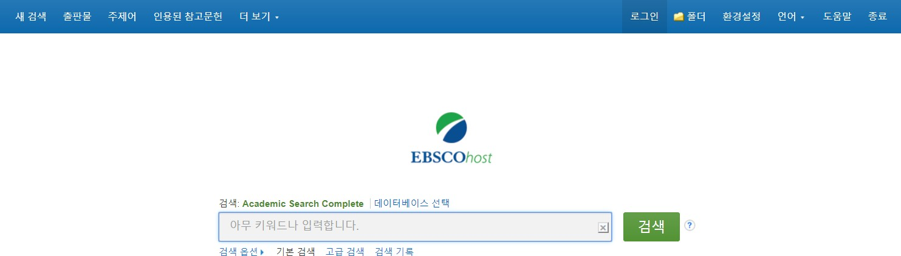

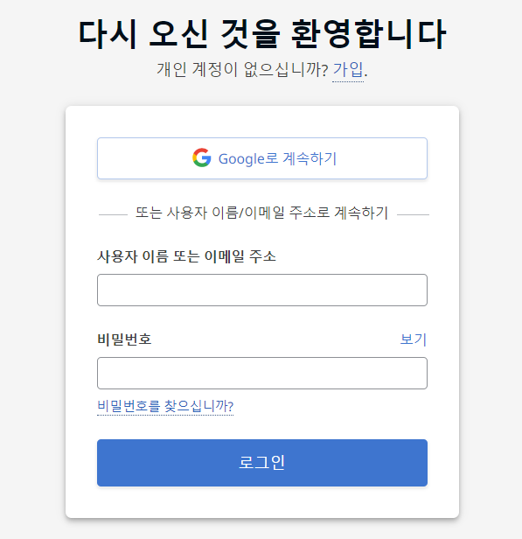



EBSCOhost 개인 계정 생성 방법 (MyEBSCO)
개인계정을 이용하여 폴더를 구성하면 영구적으로 레코드 저장 가능
1
Click!
2
개인 계정 만들기 단계
단계: EBSCOhost 개인 계정 생성을 위한 로그인 (Sign In) 클릭!
단계: 개인 계정 정보 입력을 위한 가입 클릭!
13 | www.ebsco.com

Slide 27

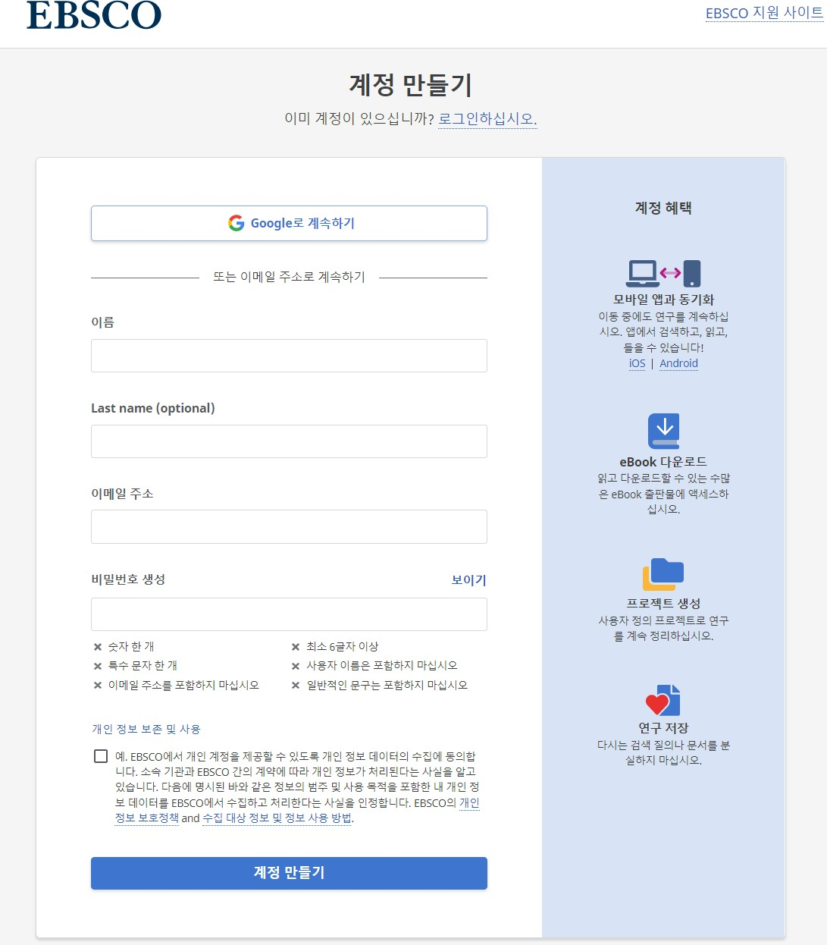


EBSCOhost 개인 계정 생성 방법 (MyEBSCO)
개인계정을 이용하여 폴더를 구성하면 영구적으로 레코드 저장 가능
3 단계: 개인 정보 입력 (이름, 성, 이메일 주소, 비밀번호)을 한 후 “계정 만들기” 를 클릭하면, EBSCOhost 계정(MyEBSCO) 생성 완료!
3
이름 입력
성 (Last name) 입력
이메일 주소 (사용자 아이디) 입력
비밀번호
* 반드시 특수기호 또는 대문자
포함 입력
5. 개인정보 보존 및 사용에 대한 확인
13 | www.ebsco.com

Slide 28


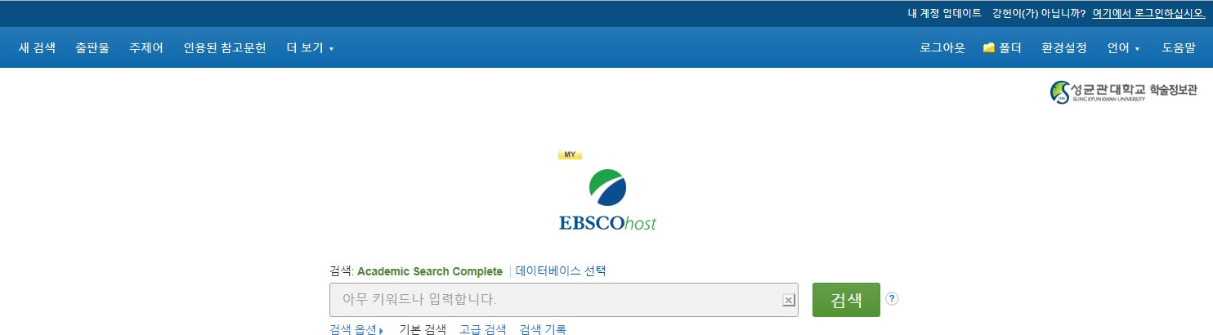
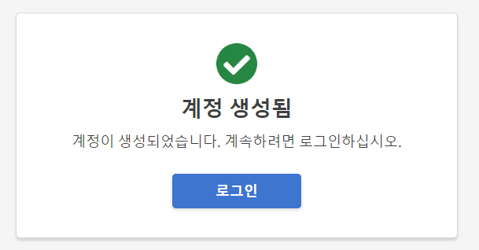
EBSCOhost 개인 계정 생성 방법 (MyEBSCO)
개인계정을 이용하여 폴더를 구성하면 영구적으로 레코드 저장 가능
4 단계: EBSCOhost 개인 계정 로그인 완료 확인! → 폴더 이용 가능
생성 완료 메시지
13 | www.ebsco.com

Slide 29
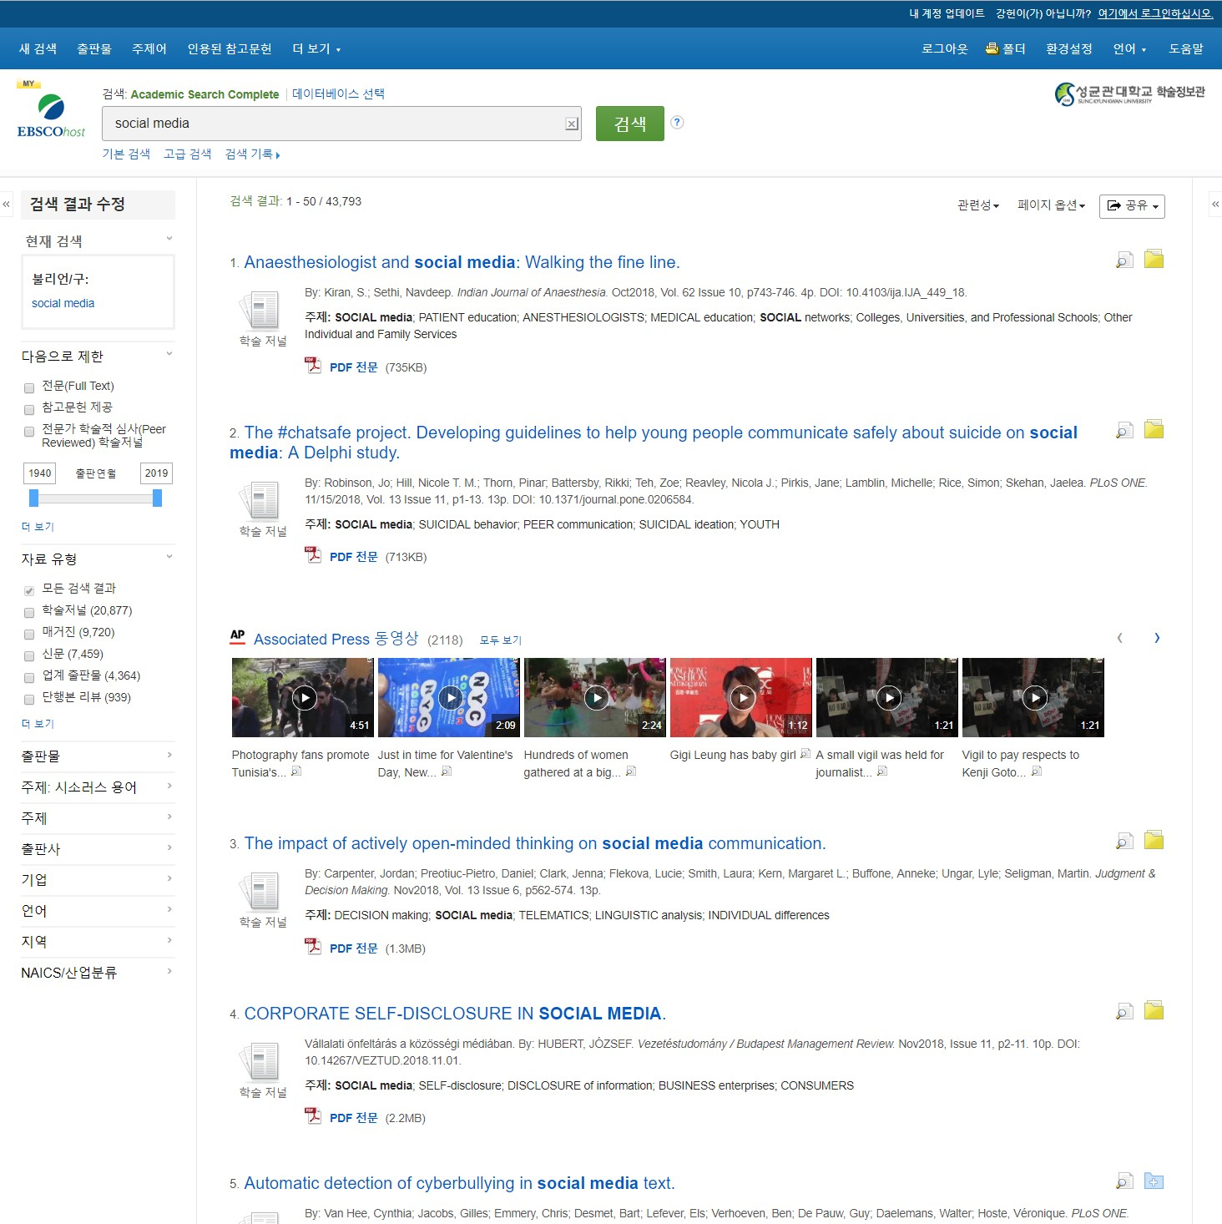




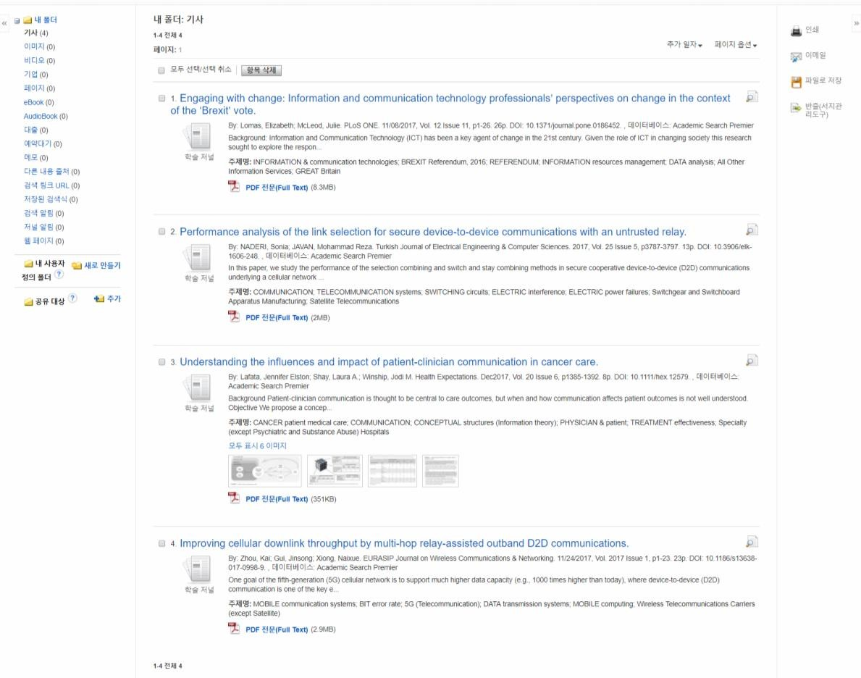



폴더 활용하기 – 레코드 추가하기
개인계정을 이용하여 폴더를 구성하면 영구적으로 레코드 저장 가능
2
1•
2•
클릭 시 폴더 내 레코드 추가하기
클릭 시 폴더 내 저장한 레코드 확인하기
폴더에 접속하기
1
1
1
1
13 | www.ebsco.com

Slide 30
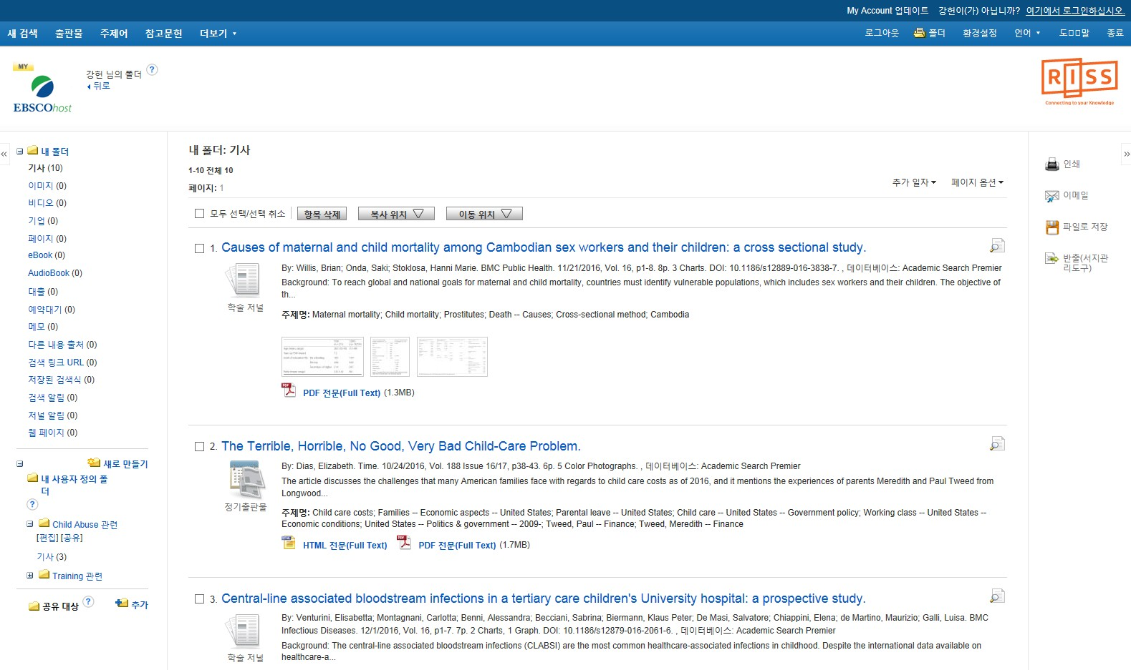


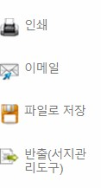

폴더 활용하기 – 레코드 추가하기
개인계정을 이용하여 폴더를 구성하면 영구적으로 레코드 저장 가능
MyEBSCO 개인
폴더 주요 기능
1• 폴더 내 저장한 기사 리스트 확인
2• 저장 항목 카테고리 별 확인 메뉴
2
1
4
3• 새로운 사용자 정의 폴더 생성 (주제, 관심사 등 임 의로 개별 폴더 생성 가능)
4• 폴더 내 기사를 이용한 기본 도구 활용 가능
3
Important
Important
13 | www.ebsco.com

Slide 31
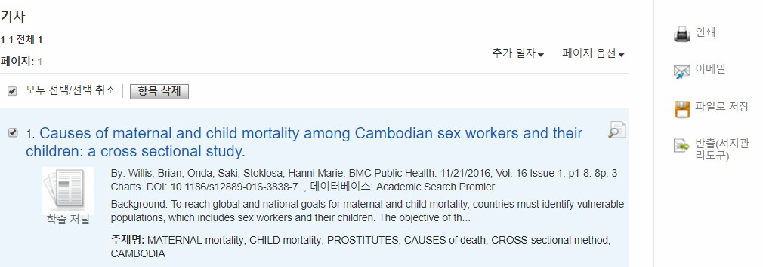
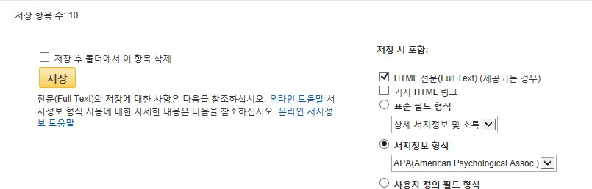











두 건 이상의 레코드 참고문헌 자동 생성하기
Important
3
2
서지정보형식 선택/지정
1
참고문헌으로 저장하고
싶은 기사 선택 확인
4
1• 생성을 원하는 기사 선별 (또는 전체) 선택 후
₂• 원하는 서지정보 형식을 지정/확인
3• 서지 정보 형식 확인 후 저장
₄• 선택한 형식으로 “참고문헌 형식” 자동 생성
13 | www.ebsco.com

Slide 32
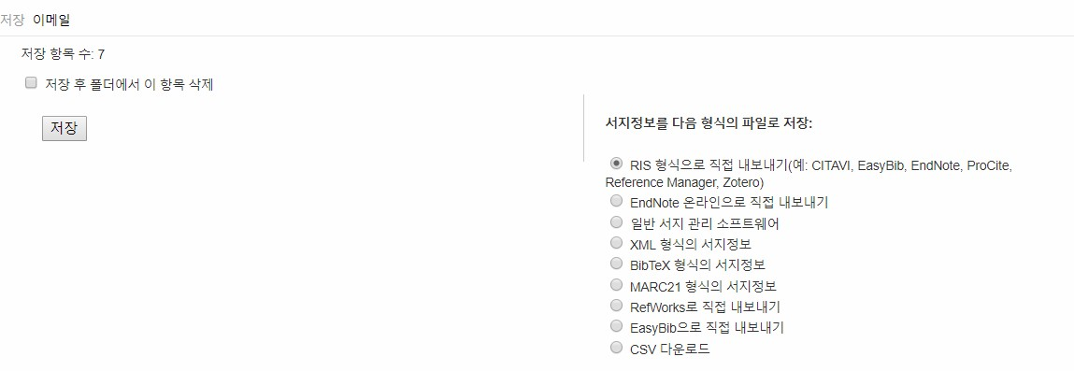






두 건 이상의 레코드 참고관리도구로 반출하기
Important
1
2
3
서지관리도구 선택/지정
서지 관리도구로 저장하고
싶은 기사 선택 확인
4
Direct Export in RIS Format (e.g. CITAVI, EasyBib, EndNote, ProCite, Reference Manager, Zotero)
주요 제공 서지반출 형식 및 소프트웨어
1 저장하고 싶은 기사 선별 (또는 전체) 선택 후 저장 하기
2 원하는 서지관리도구 또는 형식 지정/확인
3
4• 선택한 서지관리도구 또는 형식으로 저장 완료
13 | www.ebsco.com

Slide 33
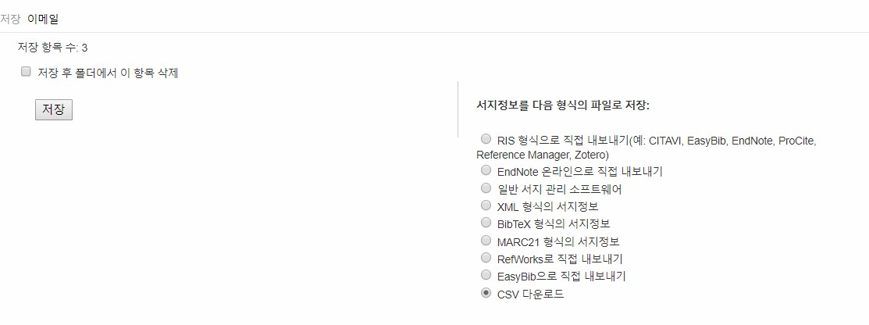


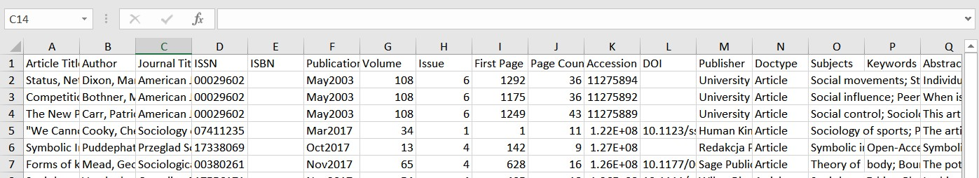
두 건 이상의 레코드 CSV 파일로 다운로드
Important
3
2
1
참고문헌으로 저장하고 싶은 기사 선택 확인
4
1 저장하고 싶은 기사 선별 (또는 전체) 선택 후
2 CSV 다운로드 선택
3
저장 하기
4• 엑셀 시트에서 CSV 형식으로 다운로드
13 | www.ebsco.com

Slide 34
Thank you
13 | www.ebsco.com

